Slide 1

SSO
PROJET INFRA B1
GUILLEMOT Killian RAFFANEL Guilhem ARCAS Manon
05.05.2023

Slide 2
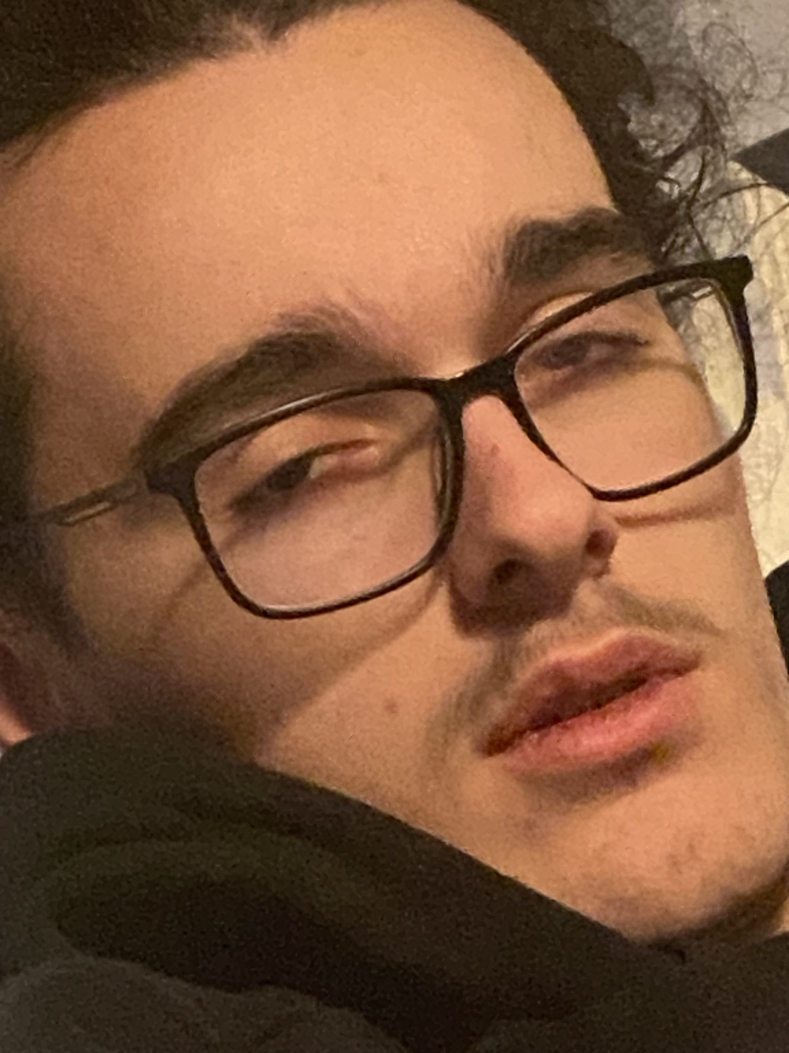
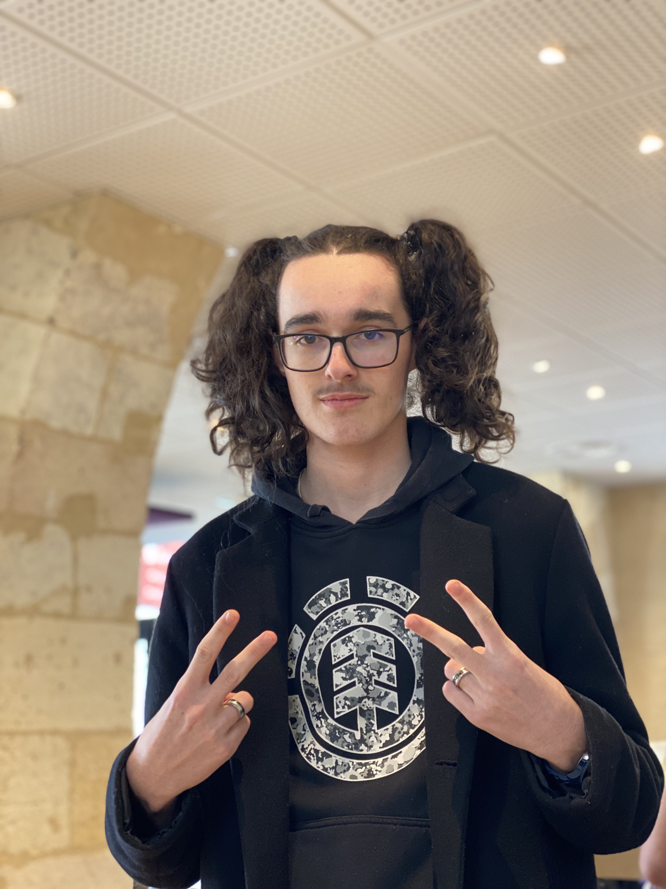
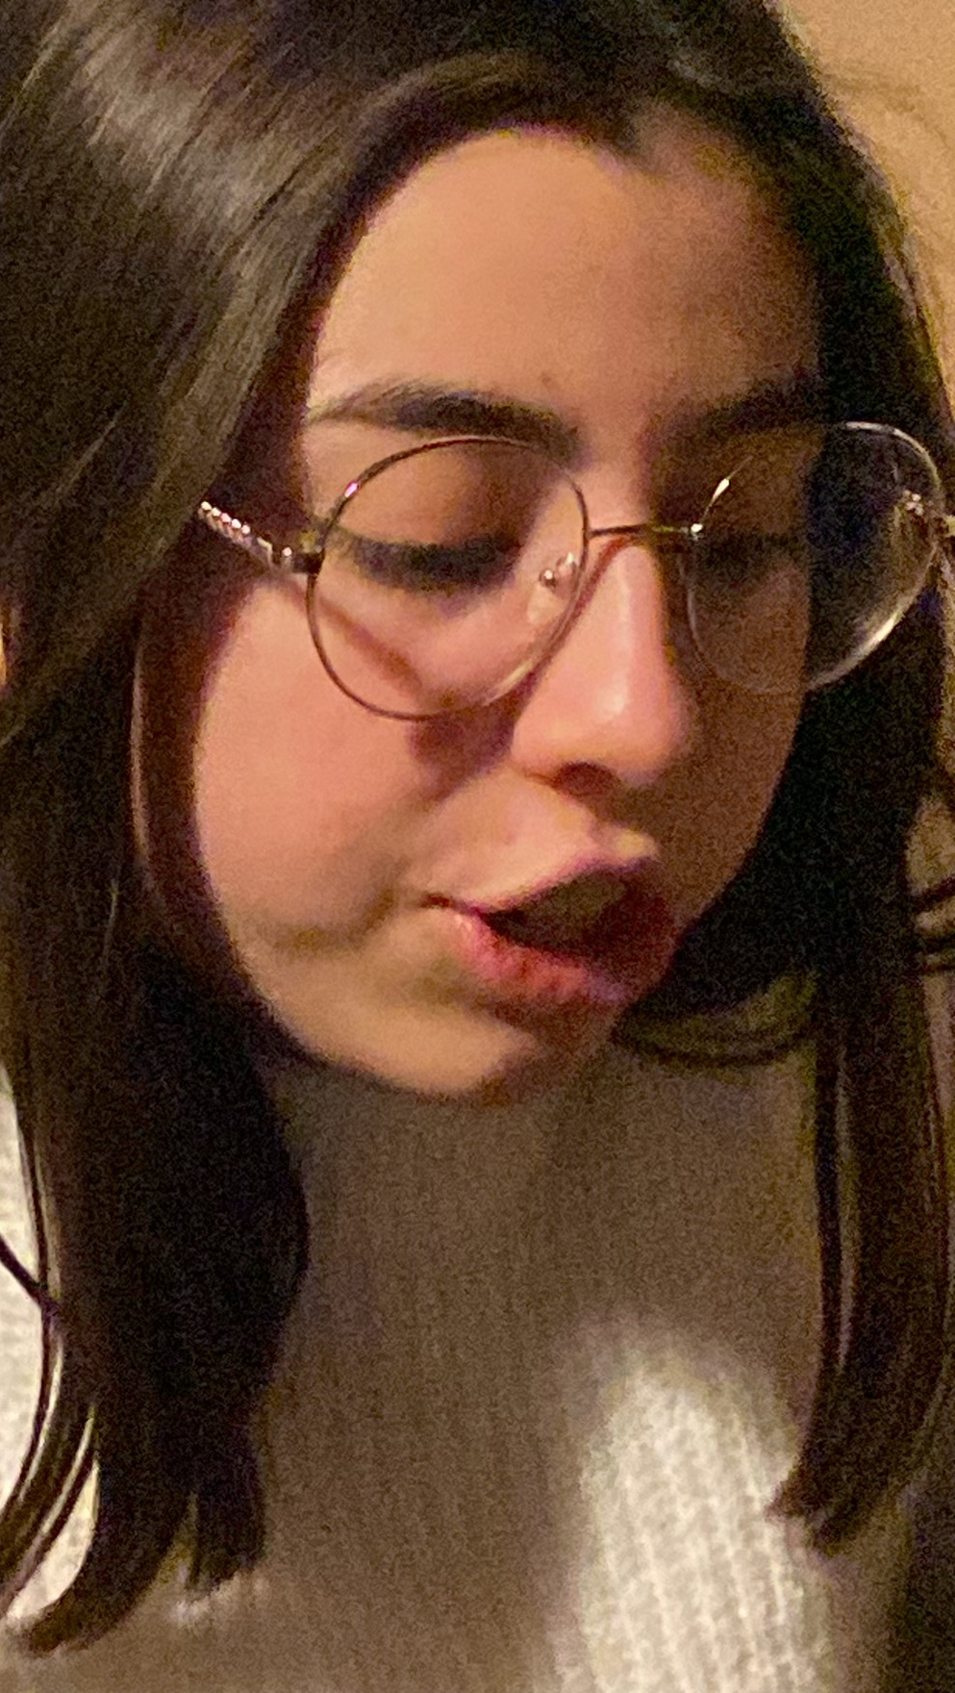
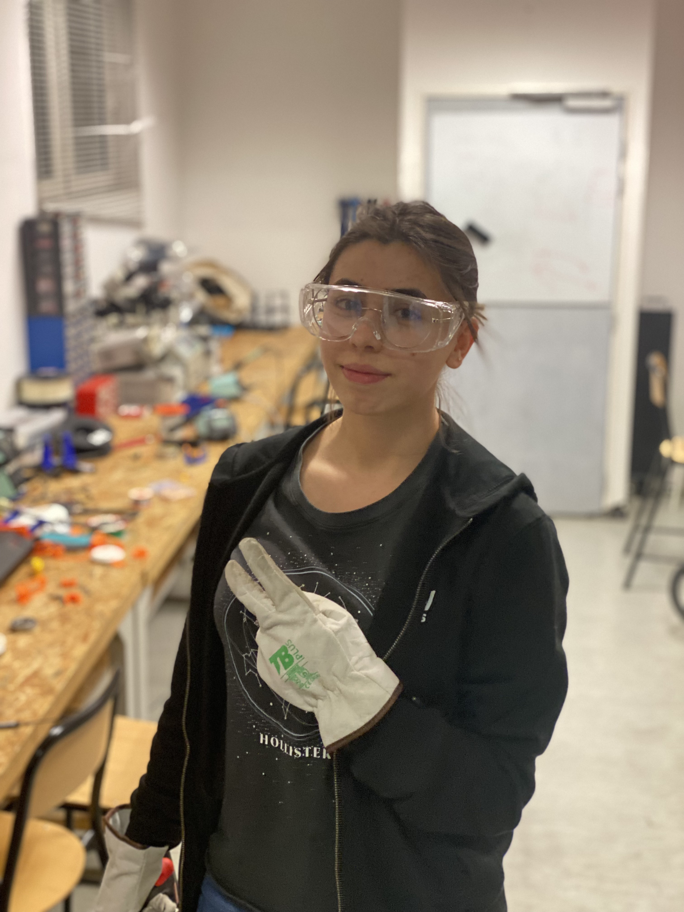
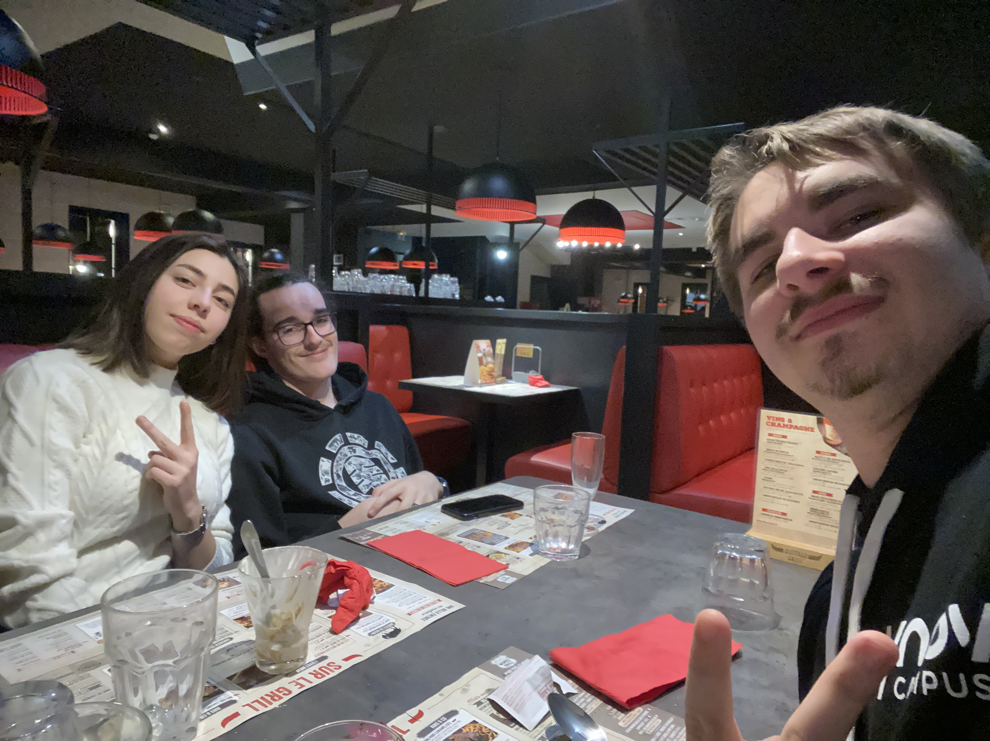
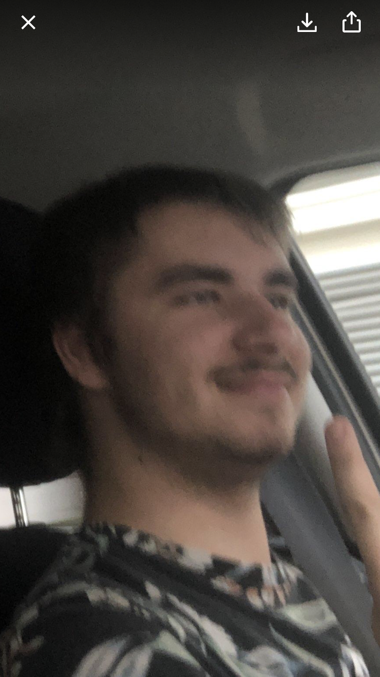
RENCONTREZ L'ÉQUIPE
GUILHEM Celui qui met la musique
MANON Celle qui rage vite
KILLIAN
Celui qui casse et répare tout

Slide 3

Sommaire
Besoin
Comment on y répond
Qu'est-ce que le SSO ?
Fonctionnement de Keycloak
Démo

Slide 4
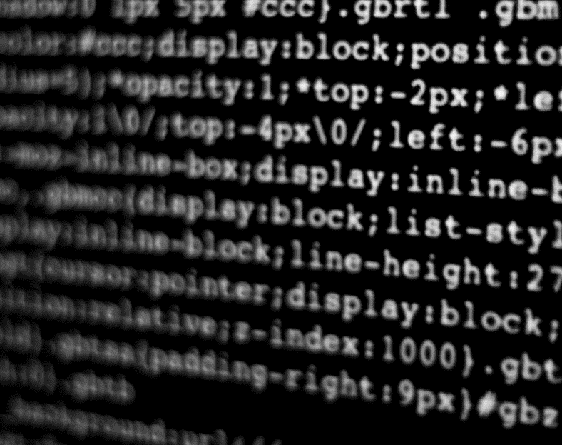
BESOIN
centraliser l'authentification
d'utilisateurs sur différents
systèmes et apps

Slide 5
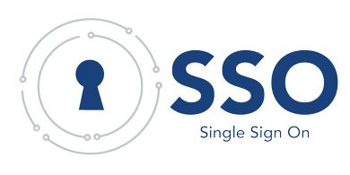
COMMENT ON Y RÉPOND
Mise en place d'un Single sign-on (SSO)

Slide 6
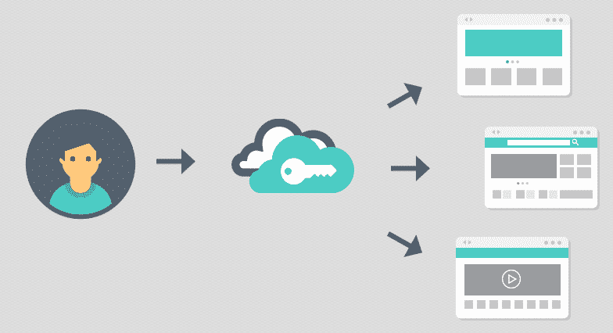
Qu'est-ce que le SSO ?
Et ses avantages
Processus d'authentification qui permet aux utilisateurs de s'authentifier une seule fois auprès d'un système d'authentification centralisé qui peut ensuite être utilisé pour accéder à plusieurs applications ou services.
Le processus de SSO implique généralement l'utilisation de protocoles standardisés tels que SAML (Security Assertion Markup Language) , OAuth ou OIDC (OpenID Connect) pour transférer des informations d'authentification entre les systèmes.
Une sécurité accrue,
Réduction des coûts informatiques,
Plus sûr et plus mobile,
Une meilleure productivité,
Meilleure expérience utilisateur,

Slide 7
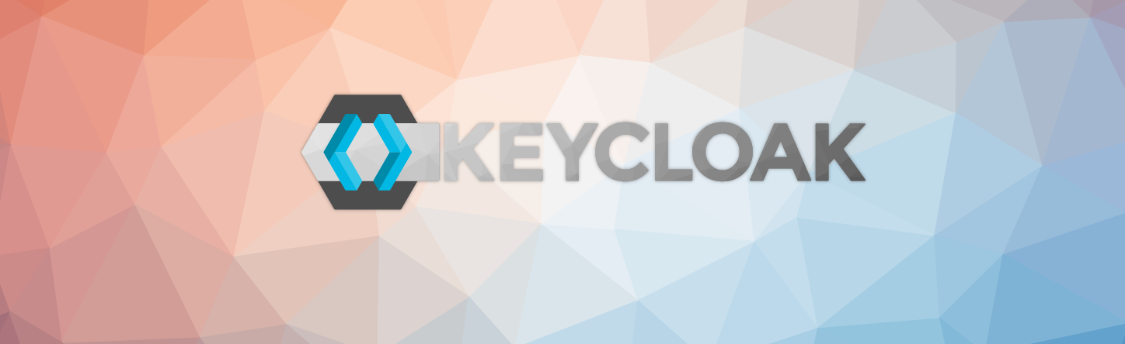
Open-source ➜ peu coûteuse
POURQUOI KEYCLOAK
Base de donnée intégrée (au besoin)
Complet ➜ extrêmement configurable
communauté importante
Possibilité de développer des extensions en Java

Slide 8
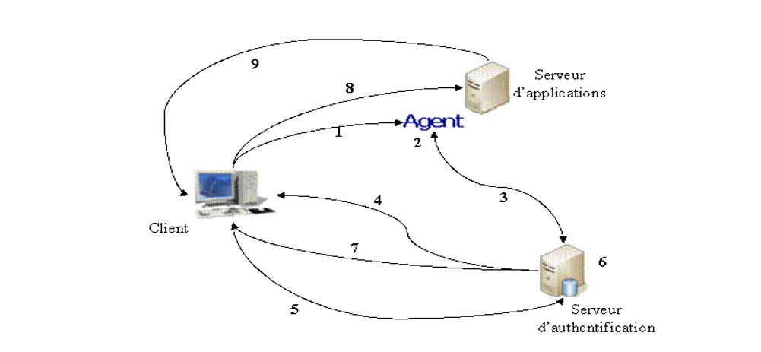
COMMENT FONCTIONNE KEYCLOAK ?
Source de vérité / fournisseur d'identité
App 1
GITHUB
réponse
réponse
réponse
requête
requête
requête
KEYCLOAK
Client
réponse
LDAP
réponse
réponse
requête
requête
requête
App 2

Slide 9
Client
App 1
App 2
Keycloak
LDAP
timeline
Auth utilisateur & mot de passe
Requête d'une auth
Utilisateur existant ?
ok/ko
ok/ko
ok/ko
Def d'un token
Présentation du token
Vérification token
ok/ko
ok/ko
Présentation du token
Vérification token
ok/ko
ok/ko

Slide 10
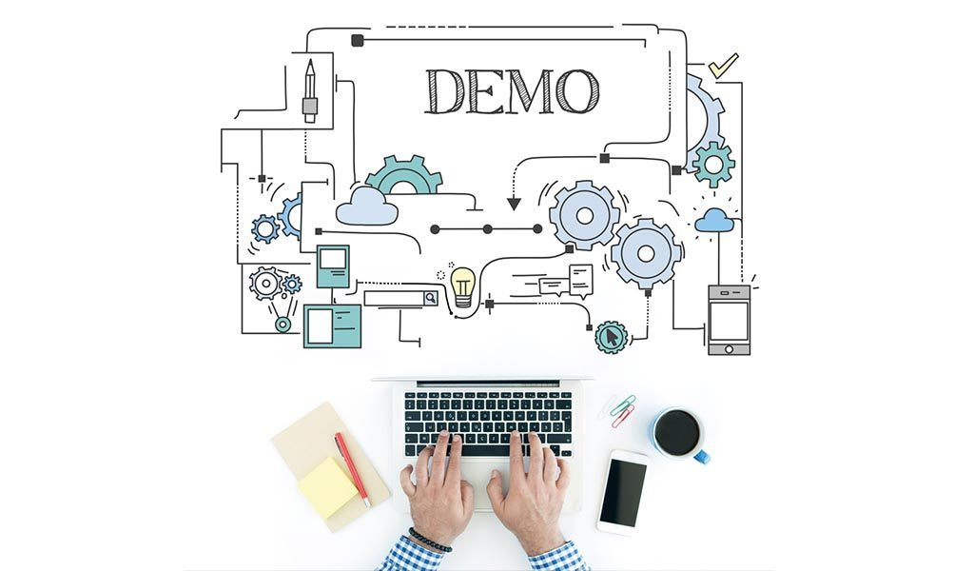

Slide 11



MERCI DE VOTRE ATTENTION
GCK
+33 6 NOUS GCDK
nous@GCK.com
WWW.GCK-NOUS.COM

